Slide 1
Geografie venkova, periferie a pohraničí
Jaro 2020
Petr HLISNIKOVSKÝ

Slide 2


ČLÁNKY
Články do 10.3.2020 – posílat na mail, ke schválení
První prezentace 17.3.2020
10-15 minut
Journal of rural studies (Jak stáhnout článek?)
https://www.sciencedirect.com/journal/journal-of-rural-studies
Geograficke informacie (SK)
http://www.kgrr.fpv.ukf.sk/index.php/publikacie/publ/geograficke-informacie

Slide 3
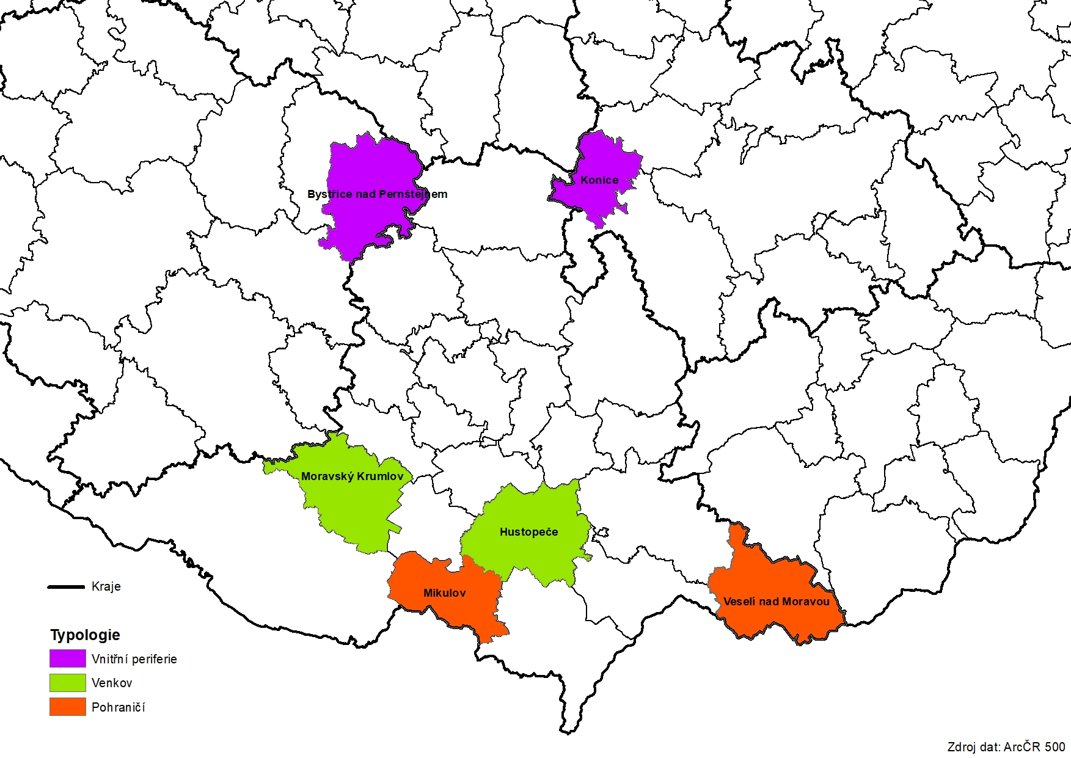
SO ORP

Slide 4
SO ORP
Hustopeče (28 obcí) – venkov – Jan Bužík
Veselí n. Moravou (22 obcí) – pohraničí/periferie – Dominika Faturová
Konice (21 obcí) – vnitřní periferie – Terézia Martinková
Mikulov (17 obcí) – pohraničí – Jan Mikoláš
Moravský Krumlov (33 obcí) – venkov -
Bystřice nad Pernštejnem (39 obcí) – vnitřní periferie

Slide 5
Zadání cvičení
1. část – POPULAČNÍ VÝVOJ
Zjistěte populační vývoj ve vašem SO ORP
Pracujte s celým SO ORP (pro určité roky budete muset sečíst jednotlivé obce)
Pracujte s roky: 1930, 1950, 1974, 1991, 2001, 2011, 2018
Výstup:
1 tabulka s vývojem počtu obyvatel za celé SO ORP
1 graf
Komentář na odstavec

Slide 6
Zadání cvičení
1. část – ZDROJE
1930, 1950, 1991, 2001, 2011
  https://www.czso.cz/csu/czso/historicky-lexikon-obci-1869-az-2015
1974
  https://www.czso.cz/csu/czso/databaze-demografickych-udaju-za-obce-cr
  Data k 31.12.
2018
  https://www.czso.cz/csu/xb/spravni_obvody

Slide 7

Zadání cvičení
2. část – INDEX STÁŘÍ, PODÍL OSOB VE VĚKU 65+
Vypočítejte index stáří a podíl osob ve věku 65+ za jednotlivé obce SO ORP + součet za celý ORP
K 31.12.2018
Podíl osob 65+ = (Počet osob ve věku 65+ / Celkový počet osob) * 100
Výstup:
1 tabulka pro všechny obce a součet za celé SO ORP pro věkové kategorie, index a podíl obyvatel 65+
Mapa – podíl osob 65+ za jednotlivé obce SO ORP
Komentář odstavec

Slide 8
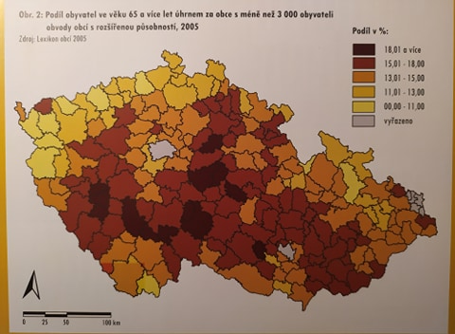

Slide 9
Zadání cvičení
2. část - ZDROJE
https://vdb.czso.cz/vdbvo2/faces/cs/index.jsf?page=profil-uzemi
Výběr profilu území -> Vybrané údaje za obec -> vybrat obec
http://colorbrewer2.org/#type=sequential&scheme=BuGn&n=3
Vzor tabulky

Slide 10
Zadání cvičení
3. část – SEKTOROVÁ ZAMĚSTNANOST
Absolutní a relativní počet lidí pracujících v priméru, sekundéru a terciéru a těch, kde chybí data za SO ORP v roce 2011
Data porovnat se sousedními SO ORP, krajem ve kterém vaše SO ORP leží a ČR
Výstup:
Tabulka
Komentář na odstavec – jak si stojí vaše SO ORP

Slide 11
Zadání cvičení
Sousední ORP
  Moravský Krumlov (Náměšť n. Oslavou, Ivančice, Pohořelice, Znojmo, Třebíč)
  Mikulov (Znojmo, Pohořelice, Břeclav)
  Veselí n. Moravou (Hodonín, Kyjov, Uherské Hradiště, Uherský Brod)
  Hustopeče (Pohořelice, Židlochovice, Slavkov u Brna, Kyjov, Hodonín, Břeclav)
  Bystřice nad Pernštejnem (NMnM, Polička, Boskovice, Tišnov, Velké Meziřící)
  Konice (Prostějov, Litovel, Moravská Třebová, Boskovice)
Hustopeče nemusí dělat Mikulov a naopak

Slide 12
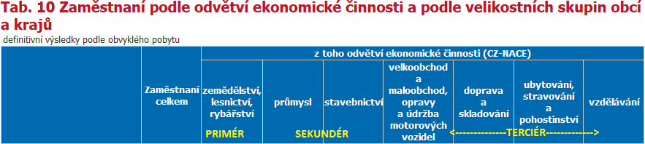
Zadání cvičení
Přibývá počet osob u kterých není ekonomická činnost zjištěna
S tím se nedá nic dělat, pracujte s tím co je.
Vzor tabulky

Slide 13
Zadání cvičení
3. část – ZDROJE
https://vdb.czso.cz/vdbvo2/faces/cs/index.jsf?page=statistiky&katalog=30713
Tabulky č. 10 (jedna pro ČR, druhý pro SO ORP)

Slide 14
Zadání cvičení
4. část – WEBOVÉ STRÁNKY
Prozkoumat území za pomocí internetových stránek (vytipované obce)
Máte volné pole působnosti
  Aktuálnost, přehlednost stránek
  Složení zastupitelstva (tituly? stranická příslušnost?, …)
  Služby občanům v obcích (odpady, mhd?, …)
  Má obec vlastní noviny?
  A další
  Vyhnout se kulturním akcím (hody, masopust, spolky, apod.) – bude na jiném cvičení
Výstup:
Komentář na 0,5 – 1 stranu

Slide 15
Odevzdání
Příslušná odevzdávárna
Do 9.3.2020 (23:59)

Slide 16
Zkouška zvuku
https://www.youtube.com/watch?v=nJzw6VgwKIg
Masopust v okrese Český Krumlov (Soběnov – 2014)

Slide 17
Děkuji za pozornost

